Slide 1
ДЕРЖАВНИЙ УНІВЕРСИТЕТ ТЕЛЕКОМУНІКАЦІЙ
НАВЧАЛЬНО-НАУКОВИЙ ІНСТИТУТ ЗАХИСТУ ІНФОРМАЦІЇ
КАФЕДРА ІНФОРМАЦІЙНОЇ ТА КІБЕРНЕТИЧНОЇ БЕЗПЕКИ
ДОСЛІДЖЕННЯ ШЛЯХІВ ТА РОЗРОБКА РЕКОМЕНДАЦІЙ ЩОДО ЗАХИСТУ ФУНКЦІОНУВАННЯ " РОЗУМНОГО БУДИНКУ"
Виконав: ШТИК Юрій Леонідович
Керівник: ГАЙДУР Галина Іванівна

Slide 2
Предмет дослідження – методи та засоби захисту функціонування системи ʼРозумний будинокʼ
Об’єкт дослідження – захист функціонування системи ʼРозумний будинокʼ
Мета роботи – розробити рекомендації щодо застосування методів та засобів захисту системи ʼРозумний будинокʼ

Slide 3
Завдання бакалаврської роботи:
Дослідити основні можливості «Розумного будинку»;
Проаналізувати значення захисту системи розумний будинок;
Проаналізувати основні типи загроз та вразливостей в системі «Розумний будинок»;
Дослідити засоби захисту розумного будинку
Сформувати поради щодо захисту розумного будинку

Slide 4
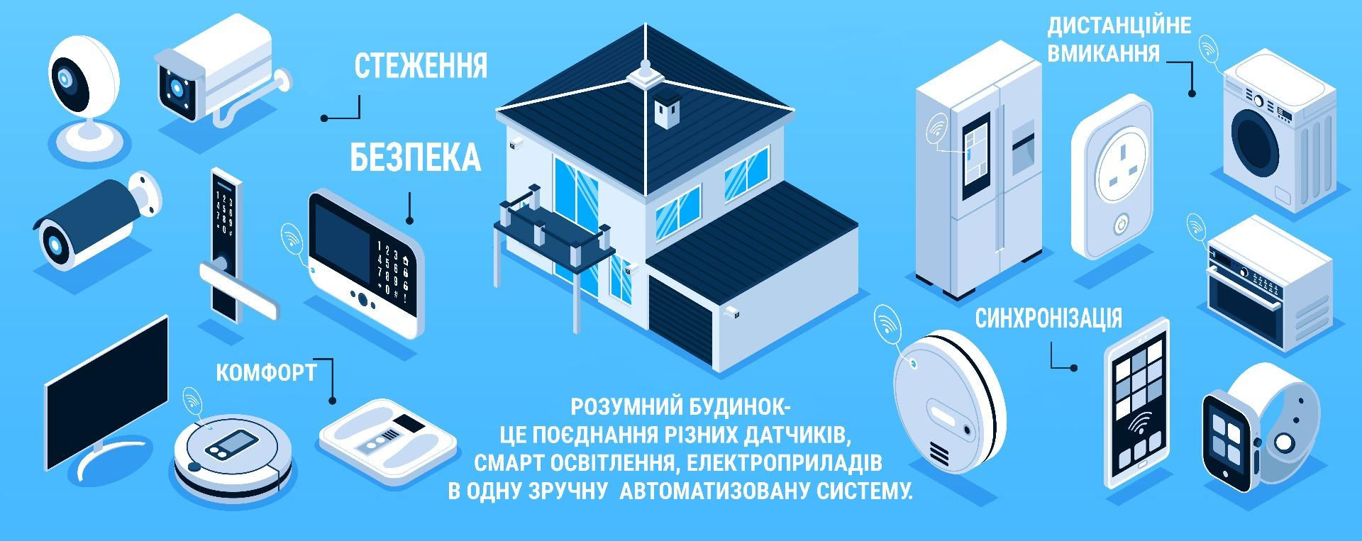
Що таке розумний будинок?

Slide 5
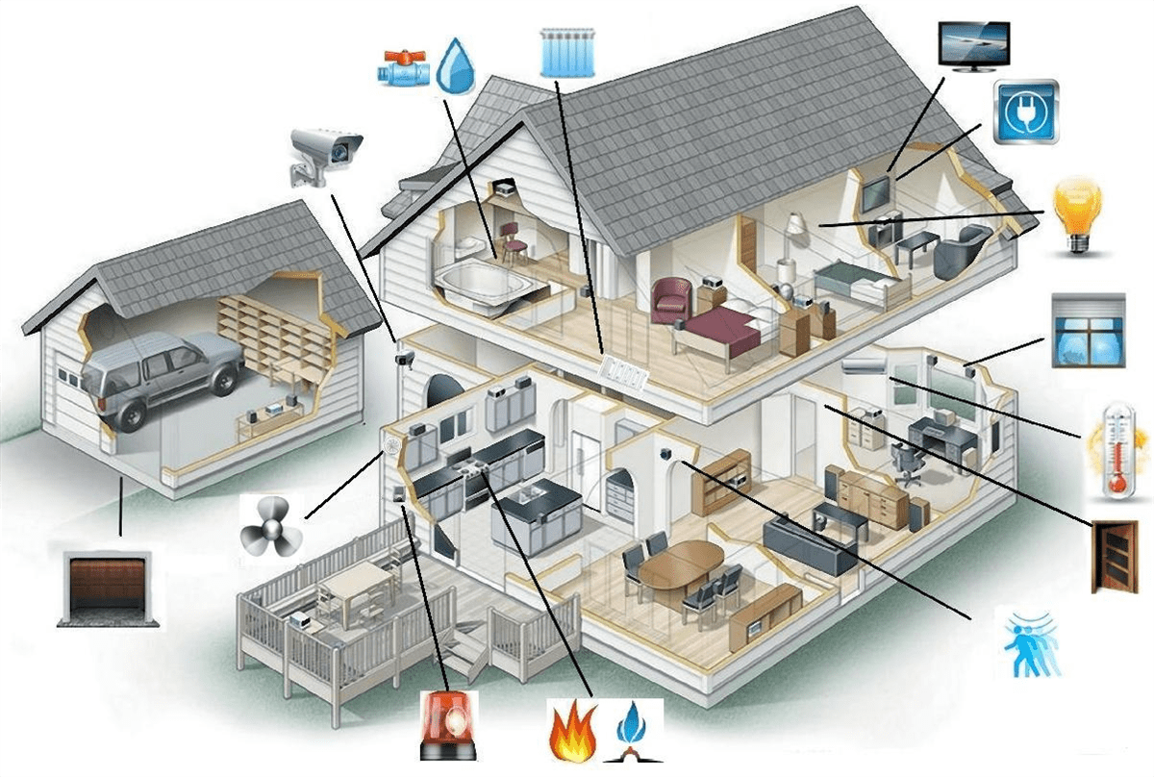
Фізична загроза - крадіжка камери
відеоспостережання
Загрози з боку постачальників послуг: ненадійний сервер може бути взламаний, а це приведе до несанкціонованого доступу до даних користувачів або злому системи.
Конфіденційність: збір інформації про користувача, наприклад інформація про переміщення, записи з камери відеоспостереження
Хакерські атаки - злом системи безпеки = порушення функціонування

Slide 6
Шифрування даних
Засоби захисту
Мережевий захист
Фізичний захист
Рекомендації:
Захистіть мережевий обмін даними: Використовуйте девайси з шифруванням для мережевого обміну даними між пристроями у системі розумного будинку. Це допоможе запобігти перехопленню та злому інформації, яка передається по мережі.
Приклад: Хаби Ajax використовують радіочастотний гопінг — автоматичну зміну частоти в межах діапазону за певним патерном. Це ефективний захист від радіоперешкод і перехоплення сигналу: розділені на крихітні пакети повідомлення передають на різних частотах, і якщо якийсь пакет не прийнятий адресатом, його буде дослано на іншій частоті під час повторного передавання. Система Ajax визначає глушіння радіоефіру, про що повідомляє охоронну компанію та користувачів.
Захистіть фізичні пристрої: Забезпечте фізичну безпеку пристроїв розумного будинку, таких як камери спостереження, датчики, контролери тощо. Розмістіть їх у недосяжних для сторонніх місцях і захистіть від несанкціонованого доступу або пошкоджень.
Приклад: Девайси Ajax використовують тампери для захисту від крадіжки — після зняття девайсу з місця розташування, система Ajax визначає зміну положення, про що повідомляє охоронну компанію та користувачів.

Slide 7
Захисне програмне забезпечення
Засоби захисту
Оновлення програмного забезпечення
Рекомендації:
Оновлюйте програмне забезпечення: Регулярно оновлюйте всі програми та пристрої, що використовуються в системі розумного будинку, включаючи оперативну систему, додатки та пристрої Інтернету речей (IoT). Це допоможе усунути вразливості та запобігти злому. Оновлення фіксять старі баги і додаються нові функції
Приклад: Компанія Ajax оновлює операційну систему кожні кілька місяців. В оновлення входять: підтримка нових девайсів, додавання нового функціоналу, виправлені баги, які впливають на роботу та вразливість системи.
Використовуйте захисне програмне забезпечення: Антивірусне програмне забезпечення виявляє, блокує і видаляє шкідливі програми, такі як віруси, черв'яки, троянські коні тощо, які можуть шкодити вашій системі розумного будинку. Фаєрволи контролюють мережевий трафік і блокують небажаний доступ до системи розумного будинку. Вони забезпечують контроль над вхідним і вихідним трафіком, що дозволяє блокувати небезпечні підключення та атаки зовнішніх джерел. Захисні системи виявлення та запобігання вторгненням (IDS/IPS) виявляють незвичайну активність або підозрілі поведінку у мережі розумного будинку і приймають заходи для запобігання вторгненням або сповіщають про них.
Приклад: Symantec IoT Security: Це рішення спеціально розроблене для захисту розумних будинків і підключених пристроїв. Воно надає захист від кібератак, шифрування даних і контроль доступу до системи. F-Secure Sense: Це рішення забезпечує захист від кіберзагроз і контролює мережу розумного будинку. Воно має функції фаєрволу, блокування шкідливих сайтів та захисту від шкідливих програм.

Slide 8
Висновки:
Визначено основні характеристики системи розумний будинок, проаналізовано історію розвитку системи та розглянуте значення захисту функціональності системи розумний будинок.
Розглянуто різні типи загроз, яким може піддаватися функціональність системи .
Проаналізовані вразливості системи розумний будинок під впливом різних чинників.
Розглянуто різні варіанти уникання, ліквідація, захист від загроз, яким може піддаватися функціональність системи розумного будинку.
Визначено основні рекомендації до захисту функціональності системи «Розумний будинок», серед яких керування доступами, оновлення програмного забезпечення, фізичний захист.

Slide 9
Дякую за увагу!
Доповідь закінчено

